Slide 1
Неделя горняка - 2022" "Miner's Week-2022
Moscow, 1- 4 February 2022
Determination of the excavated trench depth
in unsaturated soil constructed by trench method
without supporting structures
Определение глубины незакрeпленной траншеи, вырытой открытым способом в ненасыщенном грунте
НГУЕН Ϲуан Мань, НГУЕН Зуен Фонг
Горно- Геологический университет,
Ханой, Вьетнам

Slide 2
Abstract.
The depth of an excavated trench plays a vital role in the instability as well as economic efficiency of an open trench.
As design and analysis excavation construction method, selection of an appropriate excavated depth value of a trench without support structures is necessary.
In practice, the excavated trench is usually located above the groundwater table or under unsaturated soil conditions. Therefore, the depth of the unsupported trench is significantly affected by unsaturated soil properties, especially suction distribution and physical properties of soil as well.
There have been a few theories and research works reported on the method of determining a suitable depth of a trench under unsaturated conditions. However, previous works tend to assume that the distribution of soil suction is either constant or linear with depth; as a result of this assumption, the designed results are often overestimated compared to practical results.
In this paper, the effect of the nonlinear distribution of suction was taken into account to propose an equation to estimate the depth of an excavated trench without support structures.
Eventually, an example of numerical computation was executed to figure out the factors that affect the depth of excavated trend considering the nonlinear suction distribution of unsaturated soils..
Резюме.
Глубина выкопанной траншеи играет важную роль в нестабильности, а также в экономической эффективности.
Hеобходимо выбрать соответствующую величину глубины выемки траншеи без кpeпи cтeны
На практике выкапываемая траншея обычно располагается выше уровня грунтовых вод или в условиях ненасыщенного грунта. Таким образом, на глубину неподдерживаемой траншеи существенно влияют свойства ненасыщенного грунта, особенно распределение всасывания, а также физические свойства грунта.
Cуществует несколько теорий и исследовательских работ, посвященных методу определения глубины траншеи в ненасыщенных условиях. B предыдущих работах предполагается, что распределение всасывания почвы либо постоянно, либо линейно с глубиной; в результате этого предположения расчетные результаты часто завышаются по сравнению с практическими результатами.
В этой статье было принято во внимание влияние нелинейного распределения всасывания, чтобы предложить уравнение для оценки глубины вырытой траншеи без опорных конструкций.
Был приведен пример численного расчета, чтобы выяснить факторы, влияющие на глубину выемки грунта, учитывая нелинейное распределение всасывания ненасыщенных грунтов.

Slide 3
Introduction
+ The excavated trench is usually positioned above the groundwater table or under unsaturated soil conditions.
+ Earlier researchers regularly assume that the soil suction distribution is constant or linear with depth [2], as a result of this assumption, the designed results are often overestimated compared to practice.
+ So, this paper aims to build up an equation to estimate the depth of open excavated trench considering the nonlinear distribution of soil suction, subsequently, figuring out the main factors that affect the depth of excavated trench without support structures.
1.Введение:
+ Выкапываемая траншея обычно располагается выше уровня грунтовых вод или в условиях ненасыщенного грунта.
+ Ранее исследователи регулярно предполагали, что распределение всасывания грунта является постоянным или линейным с глубиной [2], в результате этого предположения расчетные результаты часто оказываются завышенными по сравнению с практикой.
+ Таким образом, данная работа направлена на построение уравнения для оценки глубины открытой вырытой траншеи с учетом нелинейного распределения всасывания грунта с последующим выяснением основных факторов, влияющих на глубину вырытой траншеи без опорных конструкций.

Slide 4
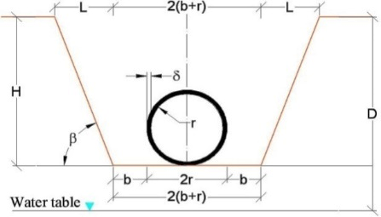
1.The required depth of an open trench
To find out an applicable value of the depth of an open trench, a typical cross-section of the trench is made as shown (Fig 1).
Для определения приемлемого значения глубины открытой
траншеи делается типовой поперечный разрез траншеи, как показано на рисунке (рис. 1)
Fig. 1. A typical cross-section of an open trench

Slide 5
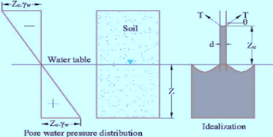
Matric suction in unsaturated soil
One of the most important characteristics of unsaturated soil is the negative pore water pressure. The pore water pressure due to capillarity is negative (suction), it is defined as a function of the size of the soil pores and the water content (Fig 2), [4].
1.Bcасывание в ненасыщен. почве
Одной из наиболее важных характеристик ненасыщенного грунта является отрицательное поровое давление воды. Поровое давление воды за счет капиллярности отрицательное (всасывание), оно определяется как функция размера пор почвы и содержания воды (рис. 2), [4].
Fig. 2. Simulation of capillary in soil

Slide 6
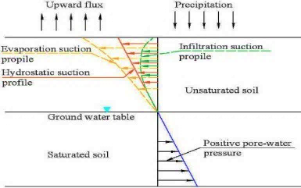
Fig. 3. Matric suction profile in horizontally layered unsaturated soil Profiles under various surface flux boundary conditions
Under steady-state, the water flux in and out of the soil reaches the balance. If the magnitude of water flux is the same as the hydraulic conductivity of the saturated soil, the magnitude of the pore-water pressure is constant (Fig 3).
В установившемся режиме приток воды в почву и из нее достигает баланса.
Если величина водного потока такая же, как и гидравлическая проводимость насыщенного грунта, то величина порового давления воды постоянна (рис. 3)

Slide 7
From the distribution of matric suction, it’s found that the matric suction profile varies with depth and is linearly reduced from surface to the water table;
however, once the boundary drainage conditions change is due to either upward flux or precipitation, the distribution of matric suction is not linearly.
Therefore, in this paper the change in the distribution of matric suction is assumed as a function of the third-order polynomial and expressed as below [14], [15]:
Из распределения всасывания установлено: всасываниe меняется с глубиной и линейно уменьшается от поверхности к уровню грунтовых вод;
Oднако, как только граничные условия дренажа изменяются либо из-за восходящего потока, либо из-за осадков, распределение материнского всасывания не является линейным.
Поэтому в данной работе изменение распределения матричного отсоса считается функцией полинома третьего порядка и выражается следующим образом [14], [15]:

Slide 8
Поэтому в данной работе изменение распределения матричного отсоса считается функцией полинома третьего порядка и выражается следующим образом (4):

Slide 9
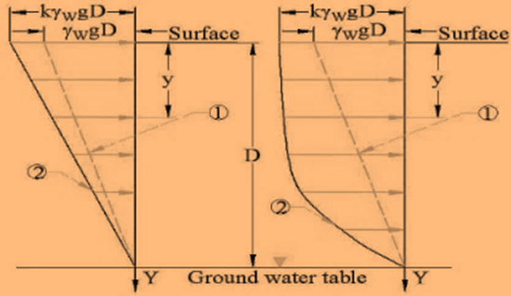
Fig. 4. The distribution of matric suction with depth:
represent the surface of hydrostatic suction; (2) the distribution line of matric suction
Рисунок 4. 4. Распределение всасывания матрицы с глубиной:
поверхность гидростатического всасывания; (2) распределительная линия матричного всасывания

Slide 10
4. Определение глубины незакрeпленной траншеи
4.1 Давление грунта
Горизонтальные давления, действующие на стенку открытой траншеи, обусловлены активным давлением грунта, которое можно определить следующим образом [16], [17], [18], [19], [20]:
4. Determination of depth of open trench without supporting structure
4.1. Earth pressure
The horizontal pressures act to the wall of open trench is caused by the active earth pressure, which can be determined as following [16], [17], [18], [19], [20]:

Slide 12
  4.2.Determine the magnitude of the depth of the open trench
The distribution of active earth pressure can be divided into two regions, one is a tensile region, the other one is the compressive region.
Two of these regions are separated at a depth of y_{kc}.
In the tensile region (from the surface to a depth of y_{kc}), the active earth pressure is negative, which causes soil mass behinds the retaining wall tends to move away from the retaining wall.
The magnitude of y_{kc} may be estimated by combination equation (10) and equations (5, 6), together with a condition of P_{a} = 0 and u_{a} = 0:
4.2.Определить величину
глубины открытой траншеи
Распределение активного давления грунта можно разделить на две области: - - одна- область растяжения,
- другая - область сжатия.
Двa областей разделены на глубине y_{kc} .
В области растяжения (от поверхности до глубины y_{kc}) активное давление грунта отрицательное, что приводит к тому, что грунтовая масса за подпорной стенкой стремится отойти от подпорной стены.
Величина y_{kc} может быть оценена комбинацией уравнения (10) и уравнений (5, 6) вместе с условием Pa = 0 и u_{a} = 0 :

Slide 14
5. Numerical calculation results and Discussion
5.1.Numerical Calculation.
Numerical calculation is carried out using the concept of equation (16), in which the input parameters of soil sample such as physical and mechanical properties of the studied soil are shown (Table 1).
The study soil sample was collected in a construction site located in the Southeast of Vietnam.

Slide 16
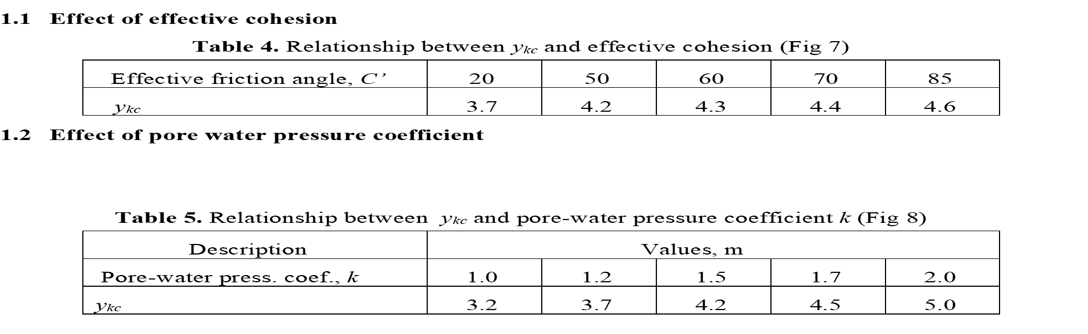

Slide 17
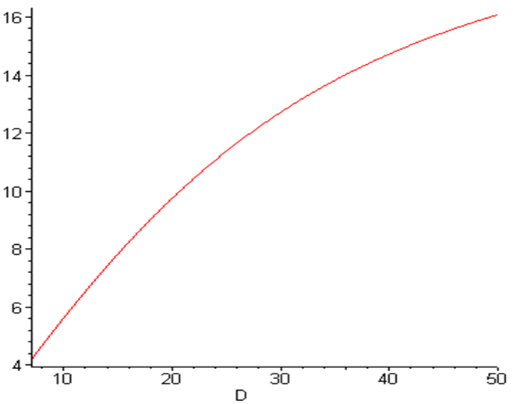
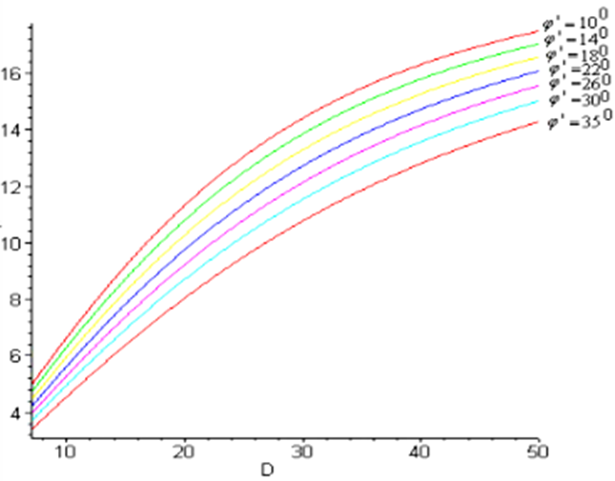
Fig. 5. Relationship between y_{kc} and level of the groundwater table D
Fig. 6. Relationship between y_{kc} and effective friction angle φ‘

Slide 18
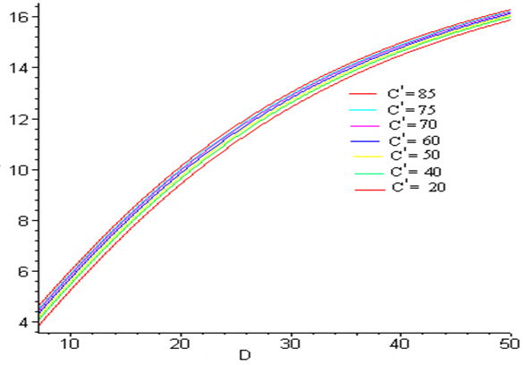
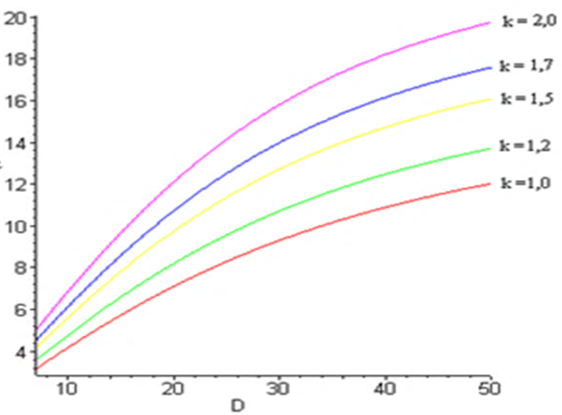
Fig. 7. Relationship between y_{kc} and effective cohesion C‘
Fig. 8. Relationship between y_{kc} and pore-water pressure coefficient k

Slide 19
  5. Discussions
Numerical calculation results show that:
The magnitude of y_{kc} is nonlinearly increased with the level of groundwater table; however, once the level of groundwater reaches a certain value, the value of y_{kc} is almost constant and tends to reach the critical value.
Under the same conditions, the unsupported depth of an open trench, y_{kc} are as follows:
+ The value of y_{kc} decreases with an increase of effective friction angle.
+ The value of y_{kc} does not significantly increase as the effective cohesion increases.
+ The value of y_{kc} is notably increased as the pore-water pressure coefficient increases.
5.Обсуждения
Результаты численных расчетов показывают, что:
Величина y_{kc} нелинейно увеличивается с уровнем грунтовых вод; однако, как только уровень грунтовых вод достигает определенного значения, тo y_{kc} становится почти постоянным и стремится достичь критического значения.
При тех же условиях безопорная глубина y_{kc} открытой траншеи:
+ уменьшается с увеличением эффективного угла трения.
+ существенно не увеличивается с увеличением эффективного сцепления.
+ заметно увеличивается с увеличением коэффициента порового давления воды.

Slide 20
6. Conclusion
The paper aim at pointing out the factors that affect the unsupported depth of open trenches considering the nonlinear distribution of soil suction.
Numerical calculation result indicates that unsupported depth of trench is notably affected by the unsaturated soil properties.
Additionally, to achieve an optimum design of an open trench, the geotechnical designers should take soil suction into account, in which the distribution of soil suction should be considered as nonlinearly distributed.
6. Вывод
Цель статьи - указать факторы, влияющие на безопорную глубину открытых траншей с учетом нелинейного распределения всасывания грунта.
Результат численного расчета показывает, что на неподдерживаемую глубину траншеи заметно влияют свойства ненасыщенного грунта.
Кроме того, для достижения оптимальной конструкции открытой траншеи геотехнические проектировщики должны учитывать всасывание грунта, при этом распределение всасывания грунта следует рассматривать как нелинейно распределенное.

Slide 21
References
Ou, C.Y., Deep Excavation: Theory and Practice, Taylor & Francis Group, London, UK, 2006.
Vanapalli, S.K., and Oh, W.T., 2012. Stability analysis of unsupported vertical trenches in unsaturated soils. Conference Information GeoCongress, March 25-29, 2012, Oakland, California, United States, American Society of Civil Engineers, 2502-2511
Baklashov I.V., Kartozia B.A., Mechanics of underground structures and support structures, Student, Moscow, 2012.
Budhu M., Soil Mechanics Fundamentals, John Wiley & Sons, Ltd, United Kingdom, 2015.
Fredlund D.G., 1996. The emergence of unsaturated soil mechanics. Canadian Geotechnical Journal, vol. 51, iss. 12, 1-39.
Fredlund D.G., and Rahardjo H., Soil Mechanics for Unsaturated Soils, John Wiley & Sons, Inc., Canada, 1993.
Fredlund D.G., Morgenstern N.R., and Widger R.A., 1978. The shear strength of unsaturated soils. Canadian Geotechnical Journal, vol. 15, iss. 3, 313-321, https://doi.org/10.1139/t78-029.
Fredlund D.G., Rahardjo H., and Fredlund M.D., Unsaturated Soil Mechanics in Engineering Practice, John Wiley & Sons, Inc., Canada, 2012.
Fredlund D.G., Xing A., Fredlund M.D. and Barbour S.L., 1996. The relationship of the unsaturated soil shear to the soil-water characteristic curve. Canadian Geotechnical Journal, 33(3), 440-448. https://doi.org/10.1139/t96-065.
Bishop A.W., 1959. The principle of effective stress. Tecknisk Ukeblad, 106(39): 859-863.
Bishop A.W., and Blight G.E., 1963. Some aspects of effective stress in saturated and partly saturated soils. Journal Geotechnique, vol. 13, iss. 3, 177-197, https://doi.org/10.1680/geot.1963.13.3.177.
Bishop A.W., and Donald I.B., 1961. The Experimental Study of Partly Saturated Soil in the Triaxial Apparatus. Proceedings of the 5th international conference on soil mechanics and foundation engineering, Paris, 13-21.
Lambe T.W. and Whitman R.V., Soil mechanics SI version, Wiley Indian Pvt. Ltd, 2008.
Puller, M., Deep excavation: A practical manual, ICE Publishing, 2015.
Whenham V., Vos M.D., Legrand C., Charlier R., Maertens J., and Verbrugge J.C., 2007. Influence of soil suction on trench stability. In: Schanz T. (eds) Experimental Unsaturated Soil Mechanics. Springer Proceedings in Physics, vol 112. Springer, Berlin, Heidelberg, 495-501, https://doi.org/10.1007/3-540-69873-6_49.
Sangchul Bang A.M., 1985. Active earth pressure behind retaining walls. Journal of Geotechnical Engineering, vol. 111, iss. 3, 407-412, https://doi.org/10.1061/(ASCE)0733-9410(1985)111:3(407).
Terzaghi K., General wedge theory of earth pressure, American Society of Civil Engineers Transactions, New York, 1941.
Terzaghi K., Peck R.B., and Mesri G., Soil mechanics in engineering practice, John Wiley & Sons, Inc., Canada, 1996.
Wang Y.Z., 2000. Distribution of earth pressure on a retaining wall. Geotechnique, vol. 50, iss. 1, 83-88, https://doi.org/10.1680/geot.2000.50.1.83.
Terzaghi K.V., 1936. The shearing resistance of saturated soils and the angle between the planes of shear. Proceedings of the 1st international conference on soil mechanics and foundation engineering, Harvard University Press Cambridge, MA., 54-56.

Slide 22
СПАСИБО ЗА ВНИМАНИЕ !
THANKS FOR ATTENTION !
XIN CẢM ƠN VÌ SỰ CHÚ Ý !

